Slide 1
국방 사이버 보안
8주차

Slide 2




/Training/Unit/Net/9 9. ARP Spoofing
교육목표
- ARP Spoofing 공격을 수행할 수 있다.
- ARP Spoofing 공격을 탐지하고 대응할 수 있다.
실습환경
Victim : (CentOS 6.6 / 10.10.1.101) + DDWRT(10.10.1.1)
Attacker : (Kali Linux/ 10.10.1.166)
대응실습
실습 서버(10.10.1.101)에서, 게이트웨이(10.10.1.1)로
전송되는 모든 패킷들이 공격 서버(10.10.1.166)로 전송되도록
ARP 스푸핑 공격을 수행하시오.
참고사항
[시스템 정보]
<실습서버>
계정 : root / toor
L I N K

Slide 3
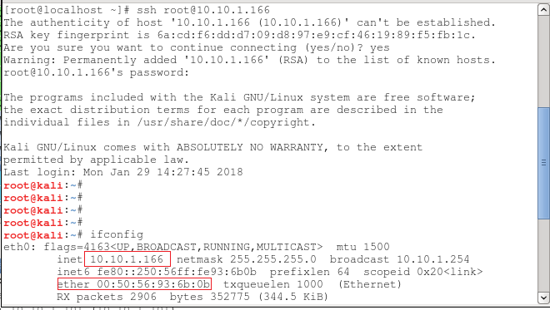
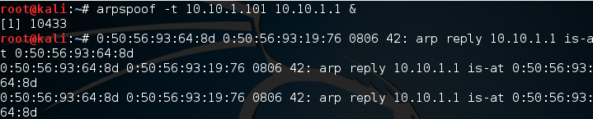
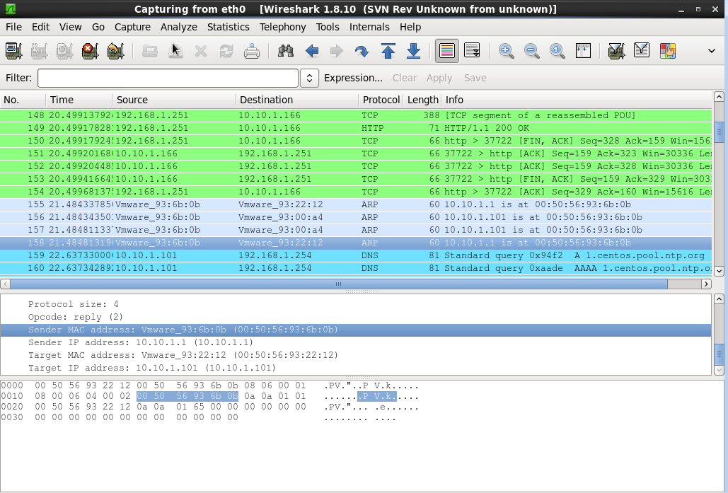

1. 실습 서버에서 공격 서버를 게이트웨이로 인식하도록 ARP 스푸핑 공격을 주기적으로 수행
# arpspoof –t 10.10.1.101(Target IP) 10.10.1.1(호스트 IP) &(백그라운드 실행)
# arpspoof –t 10.10.1.101 10.10.1.1 &
2. Wireshark를 사용하여 실습 서버에서 게이트웨이로 전송한 패킷들이 공격 서버로 전송되는 것을 확인
* 확인을 위해 ssh명령으로 공격서버에 접속하여 MAC주소를 확인해보면 MAC주소가 변조 되었다는 것을 알 수 있다.
# acheck
(* history –w 실행하여 history에 저장)
L I N K

Slide 4
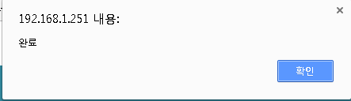
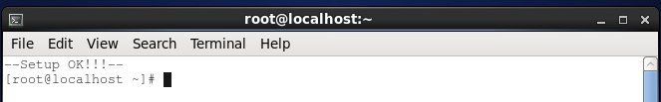
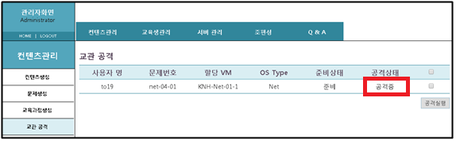
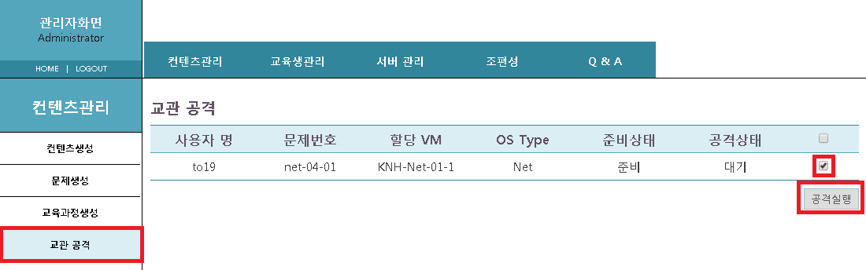
<학생 화면>
교관공격 버튼 클릭 후 Setup 확인
1. 관리자 화면에서 왼쪽 ‘교관 공격‘ 탭 클릭 -> 공격하고자 하는 해당 문제번호와 할당 VM을 확인 후 체크박스에 체크를 하고 공격실행 버튼 클릭
2. ‘공격 실행’ 버튼 클릭 시 아래와 같이 완료 화면이 나오고 공격상태가 ‘공격 중’ 으로 변경 됨
L I N K

Slide 5

/Training/Unit/Net/9 9. ARP Spoofing -대응
교육목표
- ARP Spoofing 공격을 수행할 수 있다.
- ARP Spoofing 공격을 탐지하고 대응할 수 있다.
실습환경
Victim : (CentOS 6.6 / 10.10.1.101) + DDWRT(10.10.1.1)
Attacker : (Kali Linux/ 10.10.1.166)
대응실습
현재 실습 서버(10.10.1.101)가 ARP 스푸핑 공격을 받고 있다.
게이트웨이(10.10.1.1)와의 통신을 위해
게이트웨이의 MAC 주소를 ARP 캐시에 정적으로 설정하시오.
참고사항
[시스템 정보]
<실습서버>
계정 : root / root123
L I N K

Slide 6
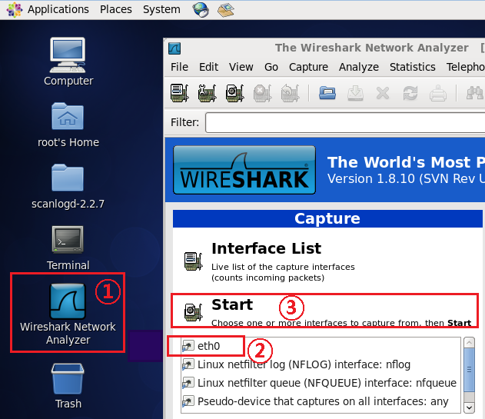

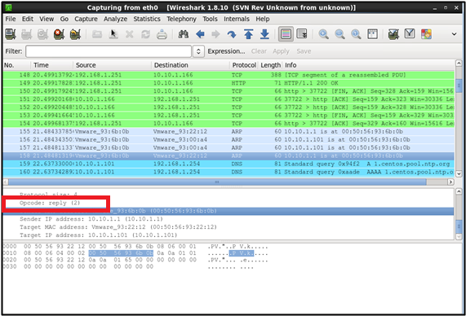
1. Wireshark 실행
Wireshark로 패킷 확인
* 지속적으로 잘못된 MAC 주소가 담긴 ARP Reply Packet을 보내 victim의 ARP 캐시를 조작하게 된다.
3. arp -s 10.10.1.1 aa:bb:cc:dd:ee:ff (MAC주소)
4. 정적으로 설정이 되어 있는지 확인
# arp -a
# check
L I N K

Slide 7
/Training/Unit/Net/10 10. IP Spoofing
교육목표
- IP 스푸핑 공격을 수행할 수 있다.
- IP 스푸핑 공격을 탐지하고 대응할 수 있다.
실습환경
Victim : (CentOS 6.6 / 10.10.1.101) + DDWRT(10.10.1.1)
Attacker : (Kali Linux/ 10.10.1.166)
대응실습
IP 주소가 10.10.1.101인 서버를 대상으로
ICMP 플러딩 공격을 수행하시오.
이 때, IP 주소를 192.168.99.11로 스푸핑하고,
데이터 크기를 100 바이트로 설정하시오.
참고사항
[시스템 정보]
<실습서버>
계정 : root / toor
L I N K

Slide 8
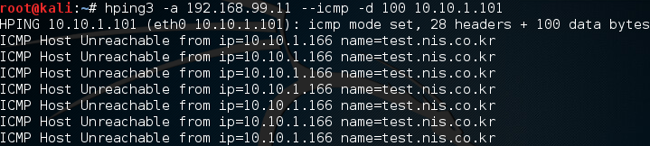
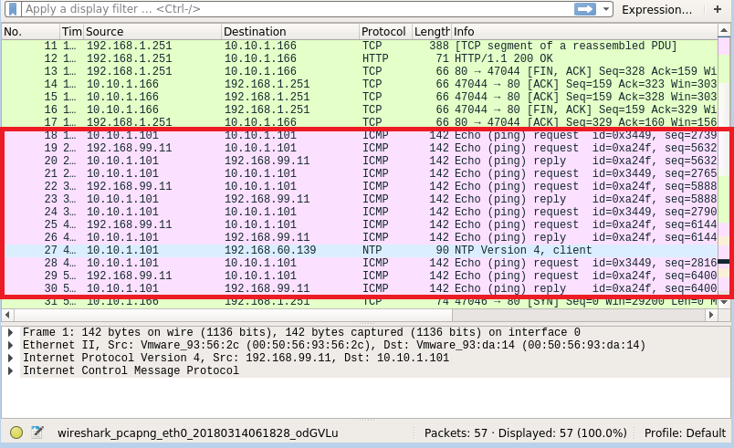
1. 실습 서버를 대상으로 데이터 크기가 100 바이트인 ICMP 패킷을 플러딩 한다.
# hping3 –a 192.168.99.11 --icmp –d 100 10.10.1.101
2. Wireshark로 192.168.99.11로 패킷이 나가는지 확인
# acheck
(* history –w 실행하여 history에 저장)
L I N K

Slide 9
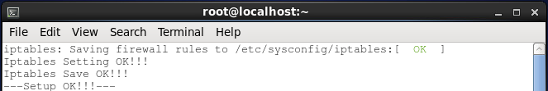
<학생 화면>
교관공격 버튼 클릭 후 Setup 확인
1. 관리자 화면에서 왼쪽 ‘교관 공격‘ 탭 클릭 -> 공격하고자 하는 해당 문제번호와 할당 VM을 확인 후 체크박스에 체크를 하고 공격실행 버튼 클릭
2. ‘공격 실행’ 버튼 클릭 시 아래와 같이 완료 화면이 나오고 공격상태가 ‘공격 중’ 으로 변경 됨
L I N K

Slide 10
/Training/Unit/Net/10 10. IP Spoofing -대응
교육목표
- IP 스푸핑 공격을 수행할 수 있다.
- IP 스푸핑 공격을 탐지하고 대응할 수 있다.
실습환경
Victim : (CentOS 6.6 / 10.10.1.101) + DDWRT(10.10.1.1)
Attacker : (Kali Linux/ 10.10.1.166)
대응실습
공격자가 현재 서버를 대상으로 ICMP 플러딩 공격을 시도하고 있다.
공격자의 MAC 주소를 식별하여 방화벽으로 차단하시오.
참고사항
[시스템 정보]
<실습서버>
계정 : root / root123
L I N K

Slide 11
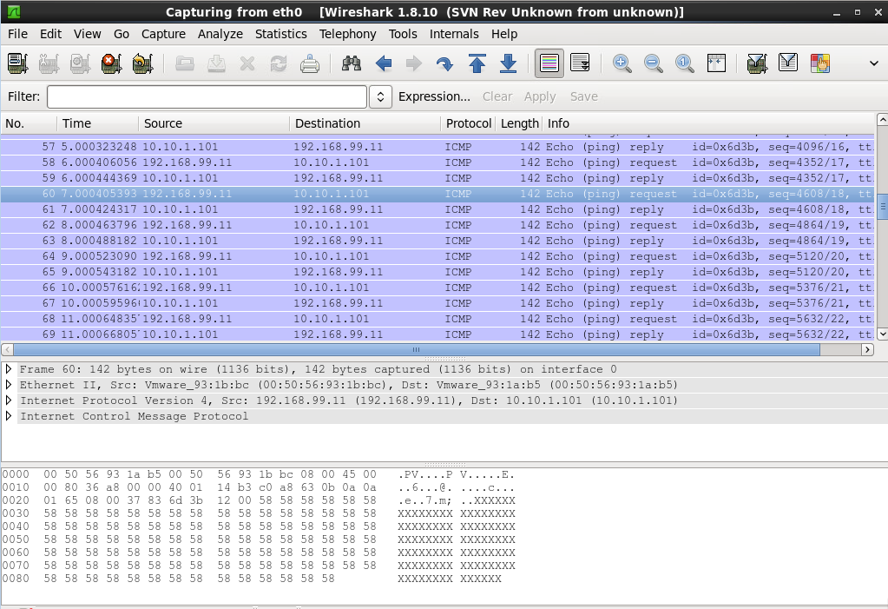
wireshark 실행
icmp Request 패킷에서 MAC주소 확인
rsyslog 서비스 재시작
# service rsyslog restart
L I N K

Slide 12
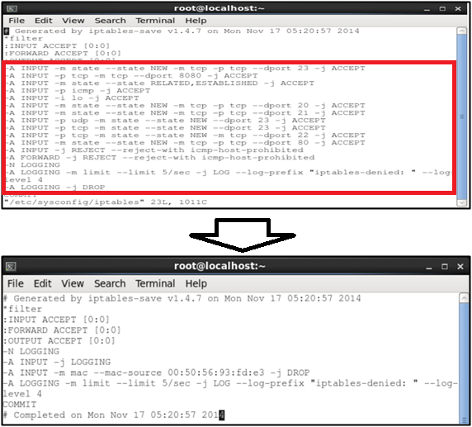
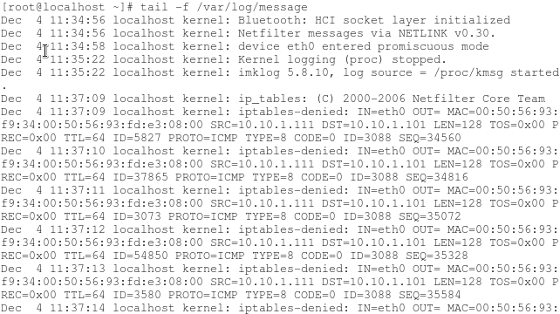

4. iptables 파일 수정
# vi /etc/sysconfig/iptables
5. iptables 수정한 값을 적용하기 위해 서비스 재시작
# service iptables restart
6. 실시간으로 DROP되는 패킷을 확인
# tail –f /var/log/message
# check
L I N K

